Slide 1

Мост
Такмичење из математике

Slide 2
Основна школа „Вук Караџић“ Бајмок
Нижи разреди Основне школе
Ментор: професор разредне наставе Лариса Зрнић

Slide 3
У школи је организовано школско такмичење ЛАВИРИНТ, на коме смо одабрали ученике са највећим бројем бодова од првог до четвртог разреда.
То су:
Хана Кукић (први разред);
Андреа Лукачевић (други разред);
Неда Мишљеновић (трећи разред);
Јован Спасић (четврти разред);
Формирали смо групу и почели договоре о раду на пројекту.

Slide 4
Циљ пројекта је да покаже да се математика провлачи кроз све сфере живота, а није само градиво на часовима математике.
Математика је и израчунавање количине фарбе која је потребна за кречење дома, квадратуре плочица за купатило, количина шљунка за бетонирање дворишта ...

Slide 5
У току рада водили смо дневник.
Први састанак 05.03.2020.
Пристутни ученици од првог до четвртог разреда са својим учитељицама.
Договор о даљем раду и терминима у којима ће се група састајати.
Одлучиле смо да на задату тему направимо кућицу, дрвеће, сунце и облаке од употребљених кеса и чепова за пластичне флаше.
Тако би основни математички појам били геометријски облици који се провлаче кроз сва четири разреда (препознавање и именовање, мерење, цртање, обим и површина).

Slide 6
Корелација са осталим предметима (српски језик се подразумева), ликовна култура (мозаик), музичка култура (На крај села жута кућа) и свет око нас тј. природа и друштво, заштита животне средине од бацања пластичних кеса и чепова који могу да се искористе у друге сврхе.
Други састанак 11.03.2020
Састали смо се да би смо нацртали скицу коју ћемо попуњавати кесама и чеповима.
Припремили смо таблу белог полиетилена величине хамер папира, залепили га на парче картона, да би све било чвршће и започели цртање скице.

Slide 7
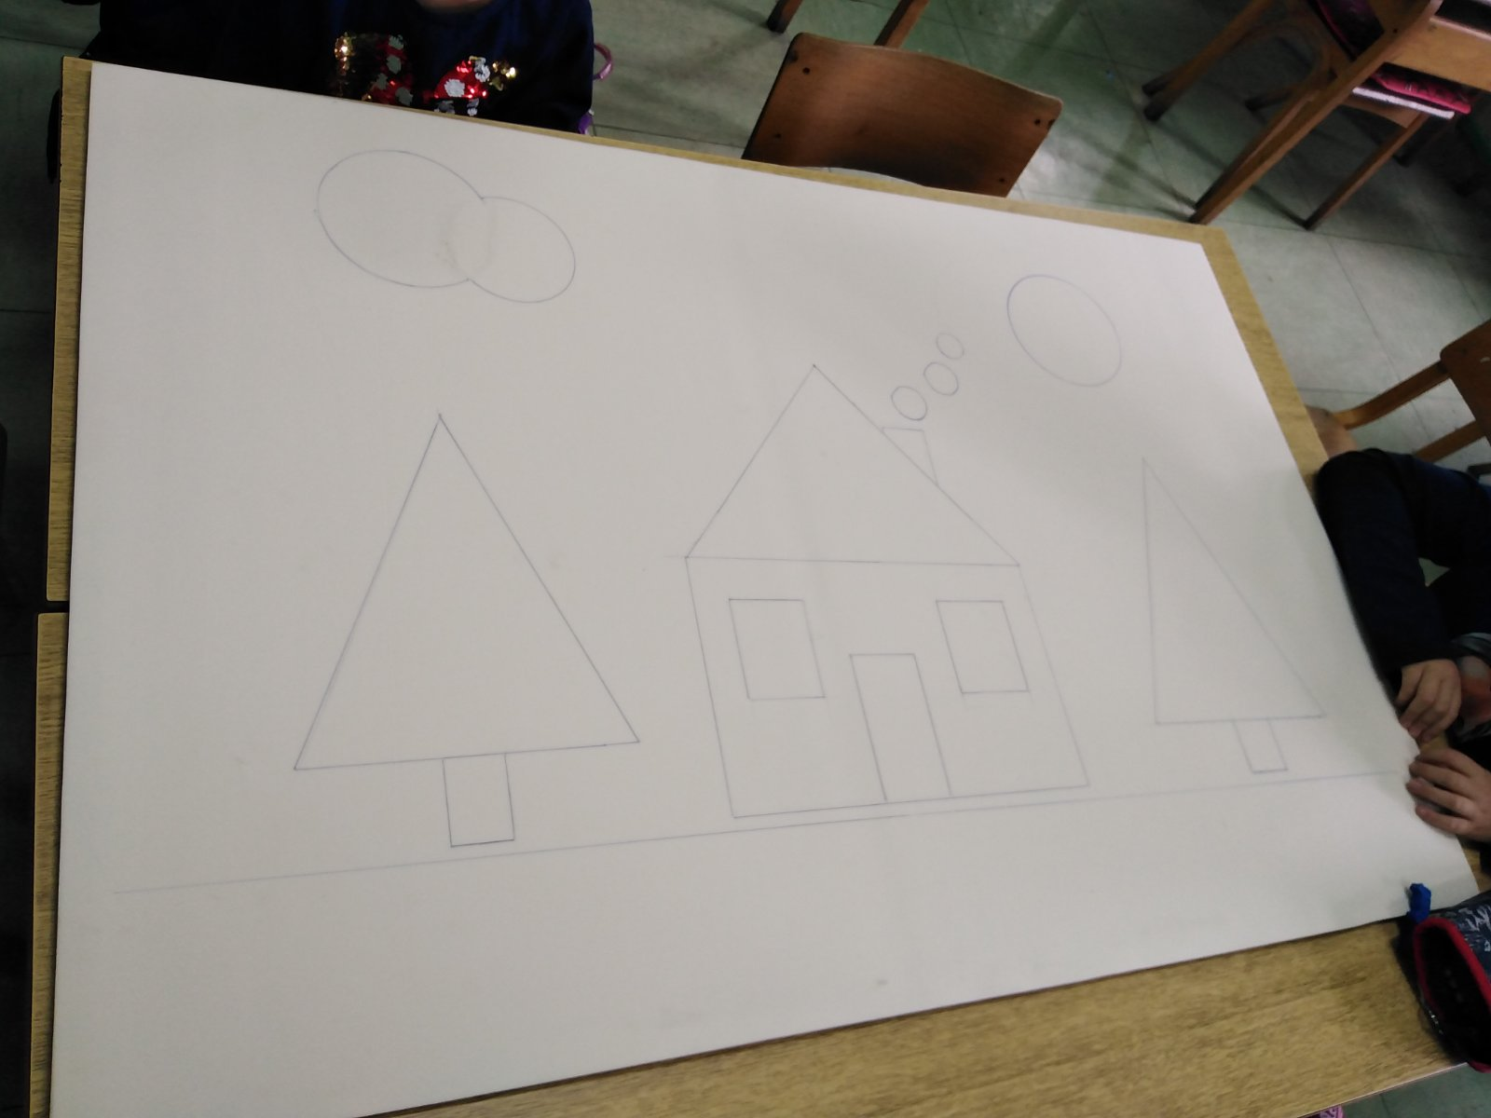
Користили смо лењире и фломастер.
Нацртали смо кућицу, јелке, пут, облаке и сунце.

Slide 8
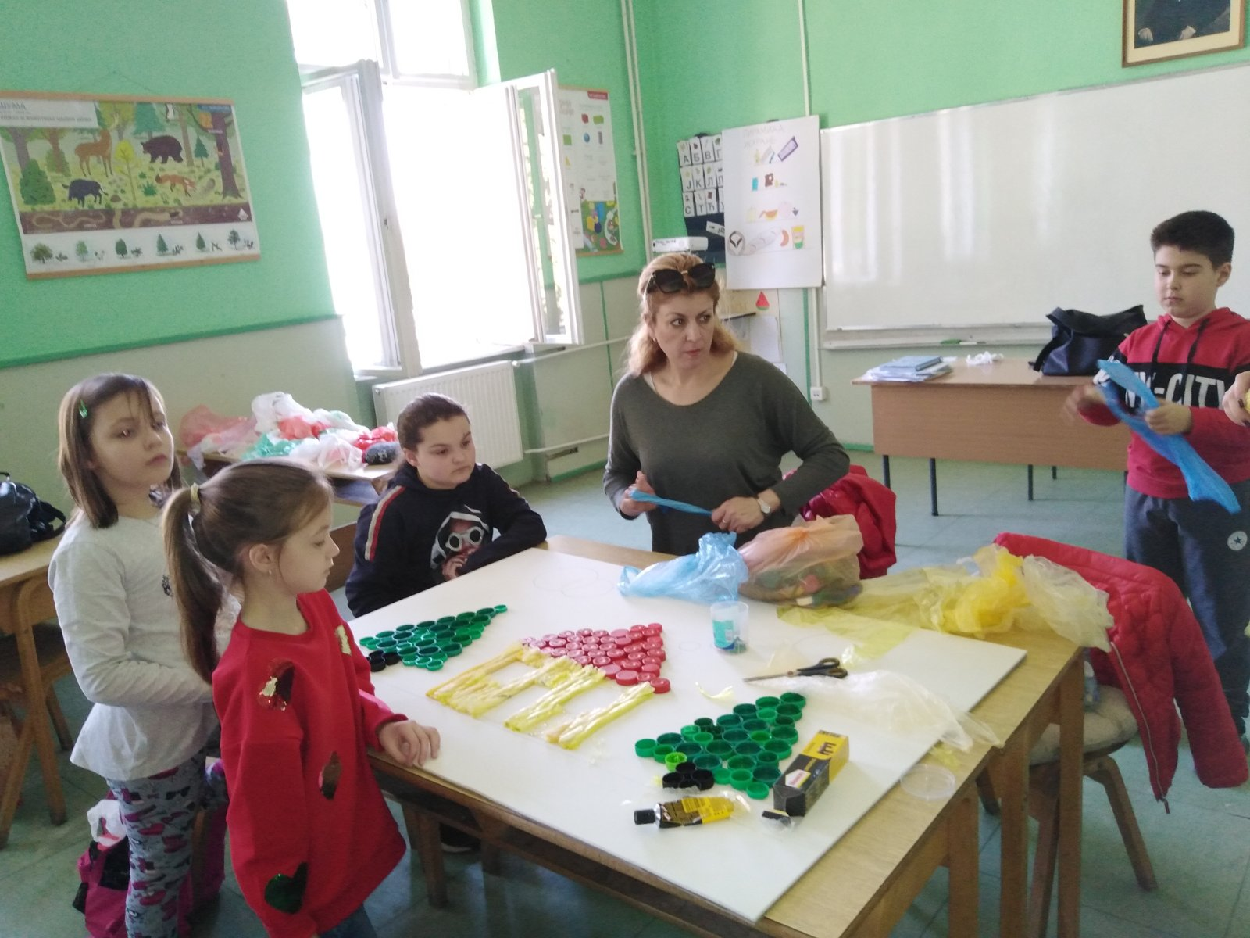
Трећи састанак 12.03.2020.
Започели смо лепљење. Први покушај је био лепком за тапете, али смо убро прешли на ОХО лепак.
Прво смо јелке испунили зеленим чеповима, кров кућице црвеним, па започели лепљење кућице жутим кесама.

Slide 9
Четврти састанак 04.06.2020.
Пошто смо били онемогућени да наставимо припреме за такмичење због епидемије COVID-19, коначно смо се састали да довршимо пројекат.
Довршили смо позадину, врата и прозоре кућице и финиширали цео рад.
Затим смо се договорили о снимању online презентације.
У уводном делу треба да представимо своје место у кратким цртама, а затим и свој пројекат.

Slide 10
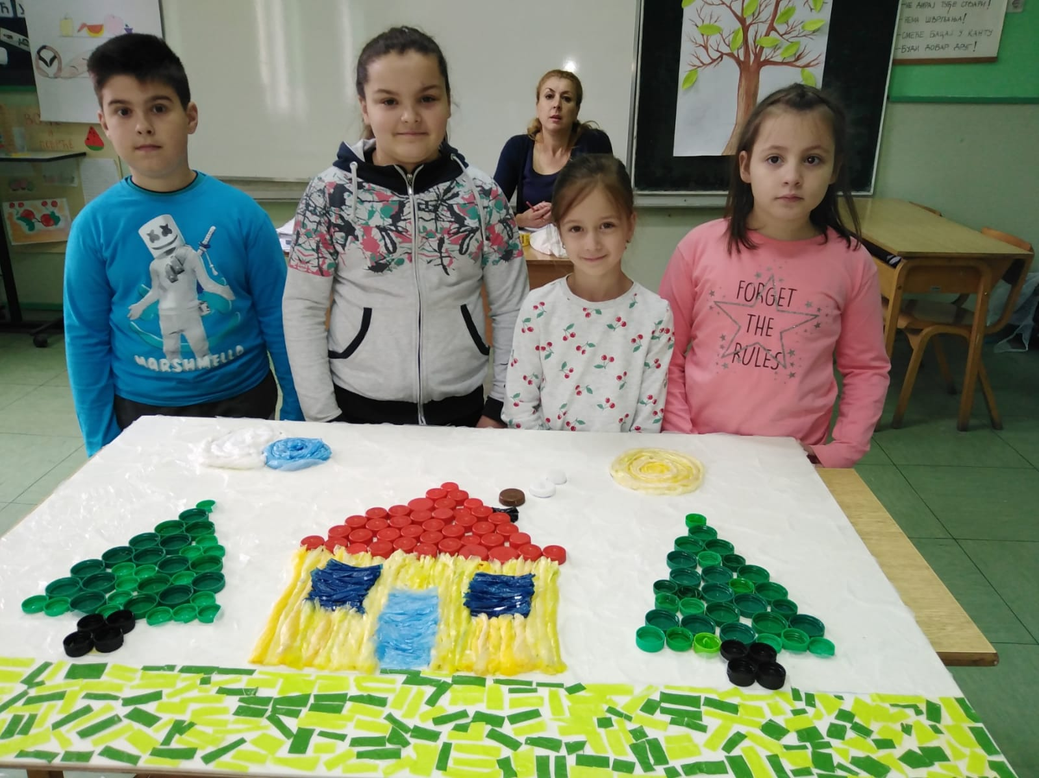

Slide 11
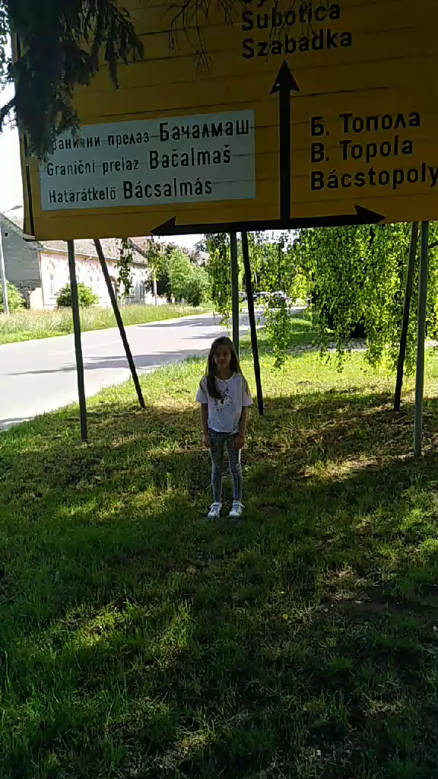
Пети састанак 11.06.2020.
Отишли смо на одабране локације.
Сваки ученик је рекао нешто о свом
месту и нешто о заједничком пројекту.
Када смо прегледали сав материјал и
сложили се да нам се допада,
одлучили смо да га пошаљемо.

